Slide 1
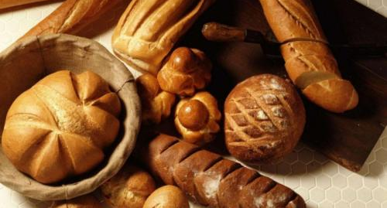
烘焙
烘焙行业调研成果展示
刘佳润 施宇涛 马嘉悦

Slide 2
1 「调研计划」
2 「调研过程」
「调研结果」
3 「用户画像」
Contents
4 「核心问题」

Slide 3
1
「调研目的 &调研计划」

Slide 4

「调研目的」
深入了解行业的现状
从从业者的角度，了解他们对于行业的理解、认识、体验情况以及需求
从消费者的角度，了解他们对于烘焙服务等方面的认识、需求以及消费过程的体验
能够发现一些行业共性问题以及部分门店的特性问题

Slide 5
「调研目的」
「核心目的」
深入了解行业的现状
从从业者的角度，了解他们对于行业的理解、认识、体验情况以及需求
从消费者的角度，了解他们对于烘焙服务等方面的认识、需求以及消费过程的体验
能够发现一些行业共性问题以及部分门店的特性问题
寻找B端和C端的共性问题

Slide 6
「针对商家的调研计划」
1
2
3
线下调研
青芝坞“五分甜”蛋糕店
定位小众、以质量换口碑
玉泉“达克布蕾”面包店
类似于便利店形式、面向群体固定
线上询问与远程调研
“花颜谷味”蛋糕店
只提供线上配送服务
无线下门店
“全盛斋”点心店
一家老字号点心店，销售方式还比较传统
代入式体验
对一些知名烘焙店进行线下踩点与体验，观察用户行为

Slide 7
「调研框架」
「从业者」
线下店面的选择
是否选择线上服务（订做，配送等）
客流量的需求与平衡
产品的质量保证、新鲜度保证以及新品的上架情况
宣传方面与运维方面
「消费者」
在线下选择心仪产品的时候的考虑点、挑选流程
看重哪些点
在选择线上订购或者配送时遇到的问题

Slide 8
2
「调研过程 &调研结果」

Slide 9
「调研过程」
“五分甜”蛋糕店
3月22日线下走访
“花颜谷味”蛋糕店已经进行线上采访
用户消费习惯问卷调查
“达克布蕾”面包店
3月22日/23日/24日/25日连续踩点观察
“全盛斋”点心店
远程托人进行调查与情况了解

Slide 10
「调研反馈」
「商家库存管理」
线下门店商品制作数量不容易估计，容易造成商品堆积，最终只能销毁。
一些商家使用动物奶油制作，品质较好，但成本高、保质期短，只能当天制作当天销售。
「派送问题」
外卖平台抽成对于手作店得不偿失
「原材料供应」
商家需要好的原材料供应商，一些店面会有比较固定的供应商，一些新店铺则会面临供应商选择的问题

Slide 11
「调研反馈」
「新品宣传」
新品的推出需要一些途径的了解，一些店面为了推出新品需要时刻关注一些“网红平台”上的推送与分享，以获取灵感或者掌握潮流。
「品牌推广」
产品同质化现象显著，各品牌之间的差异也很小。
除一些大品牌广告力度较大，品牌知名度较高外，消费者几乎不知道各个品牌的形象、个性。

Slide 12
「调研反馈」
「蛋糕预定」
小店铺接受订购也会只接受可控时间内的预定。
「消费者」
消费者面临“选择困难”——没有特色

Slide 13
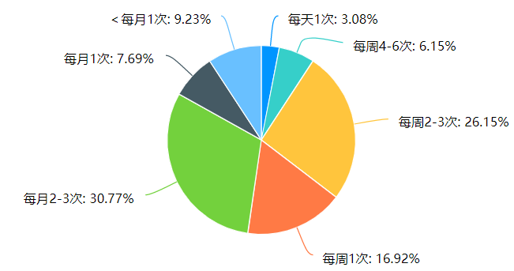
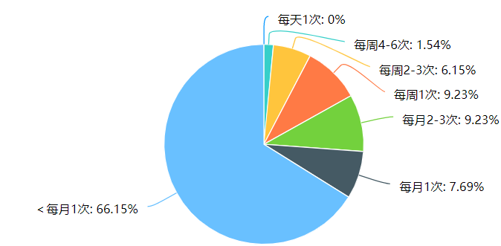
「问卷调查结果」
「线下购买烘焙食品频率」
「线上购买烘焙食品频率」
数据分析一：通过线上线下途径对比可得，消费者选择线下消费的频率更高。

Slide 14
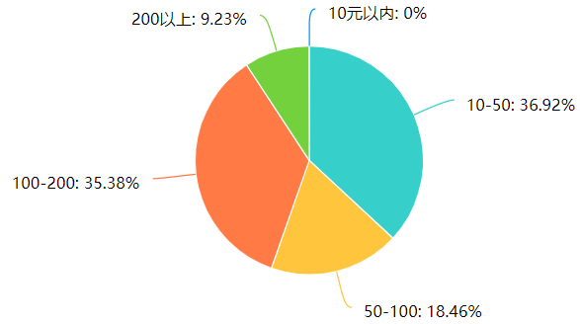
「问卷调查结果」
「中高端烘焙食品的最大定价范围预估」
数据分析二：对于中高端烘焙食品最大定价的预估
大多数群体选择10-50以及100-200的价格区间

Slide 15
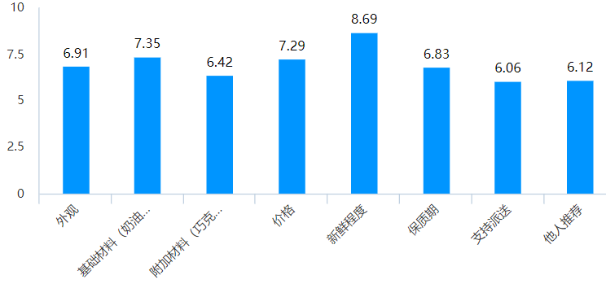
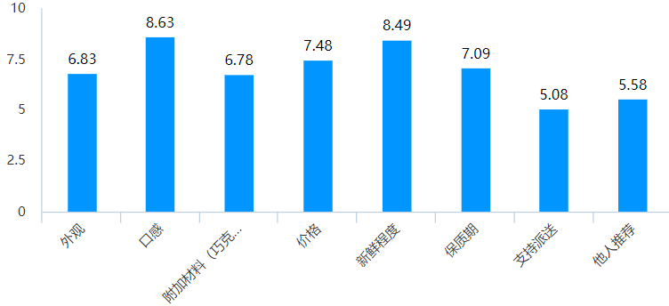
「问卷调查结果」
「蛋糕、甜品的影响因素比重」
「面包、点心的影响因素比重」
数据分析三：无论是蛋糕类食品，还是面包类食品，新鲜程度和口感都是最为重要的因素；而在支持派送这方面，蛋糕类食品的需求要比面包类食品高得多

Slide 16
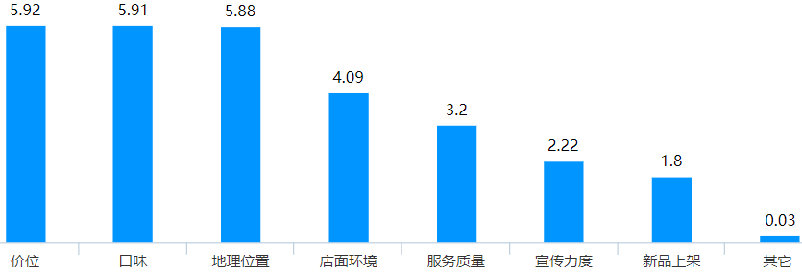
「问卷调查结果」
「线下实体店的选择因素」
数据分析四：在线下实体店选择因素中，价位，口味，地理位置占据比重最高

Slide 17
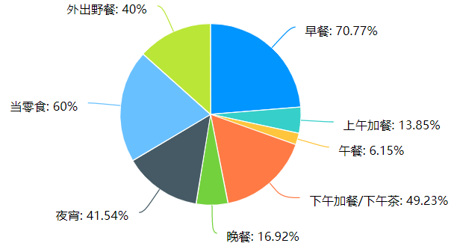
「问卷调查结果」
「通常食用烘焙产品的时间」
数据分析五：对于消费者，除了午餐和晚餐，任何时间都是食用烘焙食品的合适时间

Slide 18
3
「用户画像」

Slide 19
「面向用户人群」
对烘焙产品有基本需求的用户
对于新品、“网红爆款”等有兴趣和热情的人群
有定做蛋糕等习惯和要求的用户

Slide 20
「面向商家人群」
对线上营业有需求
想要打造品牌特色

Slide 21
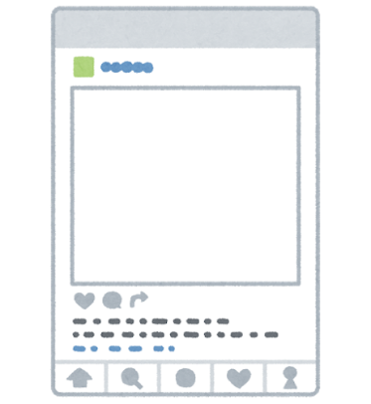



「模式1 动机与想法」
在搜索过程中有哪些信息缺失？
朋友圈分享
公众号推送
“想要订购蛋糕”
* 人群分类？（男生/女生）
有哪些看重的点？
小红书/ins/微博等平台的推荐

Slide 22


「模式1 行动与实践」
购买过程遇到的问题？
确定购买方式和商品
线下实体店
直接沟通与订购
选择网上订购

Slide 23
「模式2 想法与实践同步」
“想要订购蛋糕…”
线下实体店
直接沟通与订购
网上查找店铺
并直接订购

Slide 24
4
「核心问题」

Slide 25
「线下购买者占比大」
V.S.
「线上消费正成为潮流」

Slide 26
「模式1 动机与想法」
「能找到心仪的吗?」
* 具体的要素
朋友圈分享
公众号推送
“想要订购蛋糕”
小红书/ins/微博等平台的推荐

Slide 27
「模式1 行动与实践」
「有符合期望的产品吗?」
「支持定做我想要的款式吗?」
「支持配送吗?」
具体的期望方向
具体的款式
“我要去哪儿找…”
线下实体店
直接沟通与订购
选择网上订购

Slide 28
「共性问题发现」
「商家角度」
新品的推出需要一些途径的了解，一些店面为了推出新品需要时刻关注一些“网红平台”上的推送与分享，以获取灵感或者掌握潮流。
「消费者角度」
产品同质化现象显著，各品牌之间的差异也很小。
除一些大品牌广告力度较大，品牌知名度较高外，消费者几乎不知道各个品牌的形象、个性。

Slide 29
「背后问题探讨」
「商家角度」
如何进行品牌营销
如何收集流行新品
如何将“烘焙产品”打造出像“奶茶”一样的流行生态圈
「消费者角度」
如何解决“选择困难”
如何更高效地和商家进行沟通，或者进行更 好的“私人订制”服务
如何在保证品质的情况下spend less and get more

Slide 30
「可能的探索方向」
“新品创意”解决方案——为烘焙行业提供“Pinterest”式灵感来源，为用户群体提供更综合更集中的发现平台
“私人订制”解决方案——打通客户与商家的沟通，提供更好的方式，使得定做糕点不再繁琐，而是像“调一杯奶茶”一样简单
“跨界合作”解决方案——烘焙食品场景化消费拓展到更多休闲领域，比如与“烘焙+饮品”的搭配模式
TBC……

